Slide 1
Военный Учебный Научный Центр Военно-Морского Флота
«Военно-морская академия
имени Адмирала Флота Советского Союза Н.Г. Кузнецова»
Тема: «Самооценка и проблемы психодиагностики. Технология виброизображения как способ повышения объективности психологических исследований»
Профессор кафедры ВПР в В(С), кандидат психологических наук, доцент Шевченко В.И.
Преподаватель кафедры ВПР в В(С), кандидат психологических наук,
доцент ОРЕХОВА О. А.

Slide 2
В.Н. Дружинин рассматривал связь уровней психического отражения и способов их измерения
Одной из основополагающих проблем психологии является проблема психодиагностики – проблема измерений в психологии.
И психологические измерения теряют точность с ростом уровня психического отражения. Практически все личностные опросники и анкетные методики строятся на основе самооценки. Встает вопрос о достоверности психологических данных полученных подобным образом. Поэтому все психодиагностические измерения на уровне личности являются самими слабыми.
Название уровня (функция) | Отношение | Предмет | Способ описания данных
Физиологический уровень | жизнеобеспечение | - | -
Психофизиологический уровень | обеспечение психической регуляции, регуляция движений | субсенсорные психические, процессы | шкалы отношений и интервалов
Уровень уникальной индивидуальности, регуляция жизнедеятельности | психика и жизненный путь | уникальная целостная индивидуальная психика | сходства (размытые классификации) и описание отдельных случаев

Slide 3
Цель исследования: показать возможности психодиагностики с использованием проективного подхода и технологии виброизображения как способов повышения объективности психологических исследований.
Гипотеза: мы предполагаем, что использование проективного подхода и технологии виброизображения не только дают возможность повысить достоверность психологических исследований, но и дают ключ к интерпретациям и применению полученных психологических данных.
В исследовании приняли участие 48 офицеров, находящихся на повышении квалификации, разных категорий и возрастных групп от 23 до 46 лет. Все военнослужащие и имеют высшее инженерное образование, на время проведения исследования здоровы, исследование проходили добровольно.
Методики:
Технология виброизображения использовались для получения многомерных характеристик психофизиологических состояний (ПФС) военнослужащих.
Методики:
1. VibraMI – программа, на базе технологии виброизображения (Минкин, 2007; 2020), позволяет получит профиль множественного интеллекта. (Минкин, Николаенко, 2017).
2. VibraNLP – программа, на базе технологии виброизображения; психологический и психофизиологический профайлинг отклоняющегося поведения (Николаенко, 2020, 2021).
4. Анкета самооценки состояния (АСС) – направлена на оценку субъективного самочувствия и наличия соматических жалоб у военнослужащих на этапах боевой деятельности.

Slide 4
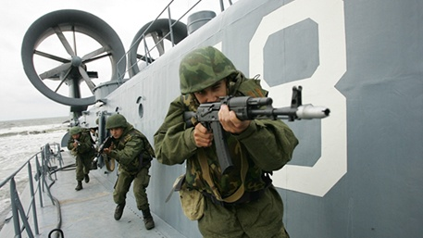
Нами представляется методика экспрэсс-диагностики эмоциональных состояний военнослужащих.
Методика адаптирована и внедрена на кафедре МПО СФ ВВМИРЭ им. А.С. Попова в 2009 г.
В 2015 – утверждена как рационализаторское предложение и представляет собой комбинаторную инновацию, когда объединение нескольких известных блоков и подключение нового блока рождает качественно новый продукт.
Фактически при помощи данной методики нами исследуются 3 уровня эмоционального реагирования :
Исследование эмоционального тона ощущений. Определяется эмоционально-характерологический базис личности (М. Люшер);
Исследование дифференциации положительных и отрицательных социальных эмоций (О. Орехова,: семантический дифференциал);
Исследование эмоциональных деятельностных отношений (А. Эткинд)
При этом, ключевым понятием методики является дифференциации положительных и отрицательных эмоций эмоциональной сферы человека

Slide 5
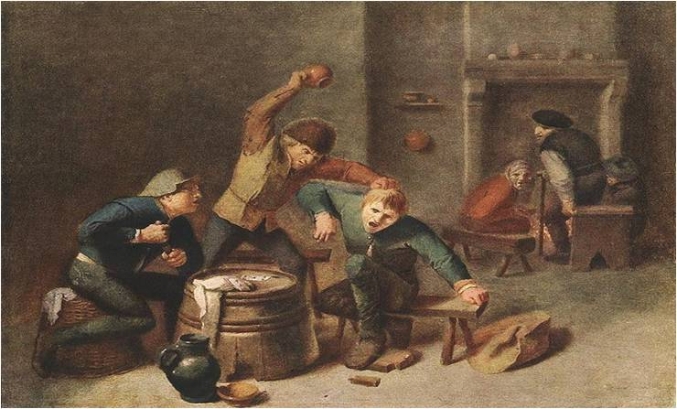
Эмоции непосредственно связаны с мотивами (А.Н. Леонтьев), по мнению П.К.Анохина, «именно благодаря эмоциям организм оказывается чрезвычайно выгодно приспособлен к окружающим условиям».
Эмоциональный компонент является наиболее скрытым и в привычных условиях проявляется слабо, придавая чувственную окраску принимаемым решениям и действиям. Однако в экстремальных условиях влияние эмоционального компонента на принятие решений и действий возрастает.
Фактически эмоция может стать пусковым механизмом и основой для неадекватных реакций, решений и действий военнослужащего.
Эмоция выполняет регулирующие функции в системе психического.
Сама эмоция является мишенью негативных воздействий профессиональной деятельности военнослужащих (эмоциональный стресс, эмоциональная депривация, эксплозивные реакции) .
В этом случае, сама эмоция становится девиацией.
Что заставило военнослужащего открыть огонь по своим?

Slide 6
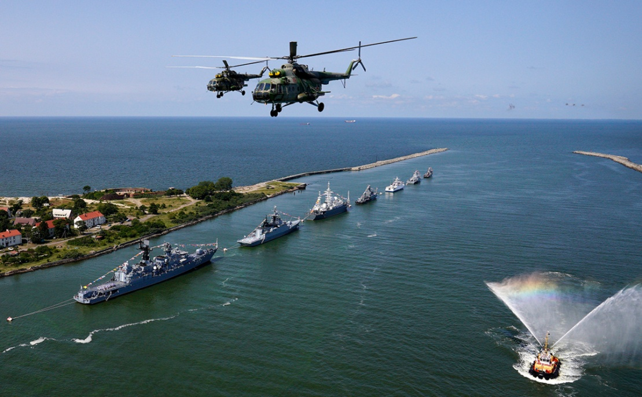
Особенности взаимодействия положительных и отрицательных эмоций определяют механизмы эмоционального регулирования:
В отличие от эмоционального тона ощущений, который дает обобщенную оценку (нравится – не нравится, приятно – неприятно), положительные и отрицательные эмоции более дифференцированно показывают военнослужащему значение той или иной ситуации.
Дифференциация полярности эмоций;
Амбивалентность чувств и эмоций ;
Инверсия эмоций.
Дифференциация положительных и отрицательных эмоций – результат прямой поляризации эмоции, когда человек предпочитает положительные эмоции и отвергает отрицательные.

Slide 7
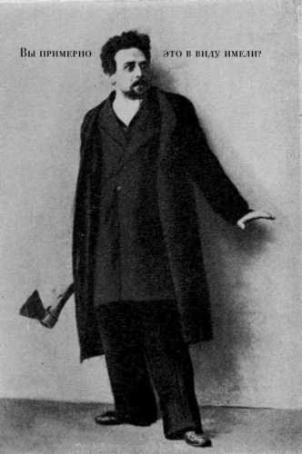
Амбивалентность чувств и эмоций – противоречивые эмоциональные состояния или переживания, связанные с двойственным отношением к человеку, предмету, явлению и характеризуются его одновременным принятием и отвержением
Если говорить про последствия амбивалентности, то:
она формирует личность расщепленную, как бы «расколотую» внутри себя, у которой сознательная психическая жизнь и сфера неосознанного постоянно противоречат друг другу.
затрудняет принятие волевого решения, так как лишает человека необходимой пристрастности
Бурида́нов осёл (лат. Asinus Buridani inter duo prata — буриданов осёл между двух лужаек) — философский парадокс (по имени Жака Буридана), был известен ещё из трудов Аристотеля, где был поставлен вопрос: как осёл из двух одинаково соблазнительных угощений, может рационально сделать выбор.
Сложный выбор

Slide 8
Положительная эмоция (недостижима)
Отрицательная эмоция
Самооценка
Инверсия эмоций – процесс и результат перестановки, переворачивания или трансформации «отрицательной» эмоции в «положительную», результат обратной дифференциации положительных и отрицательных эмоций в случае, когда отрицательная эмоция по каким-то причинам приобретает для человека ценность.
Инверсия положительных и отрицательных эмоций в психологии рассматривается как механизм психологической защиты.
Однако цена такой защиты в эмоциональной сфере – эмоционально-нравственная дезориентация и как следствие – угроза психическому здоровью военнослужащих

Slide 9
В зависимости от наличия в эмоциональной сфере военнослужащего дифференциации, амбивалентности и инверсий положительных и отрицательных эмоций в различных сочетаниях определяются 4 типа эмоционального развития:
1тип – дифференцированная эмоциональная сфера с ярко выраженным предпочтением позитивных и отвержением негативных эмоций;
2 тип – эмоциональная сфера с проявлением амбивалентности позитивных и негативных эмоций;
3 тип – эмоциональная сфера с проявлением предпочтения отрицательных и отвержением положительных эмоций (инвертированная, обратная дифференциация);
4 тип – эмоциональная сфера с проявлением амбивалентности и инверсий положительных и отрицательных эмоций.

Slide 10
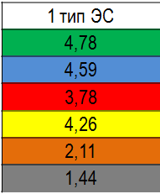
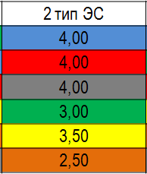
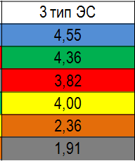
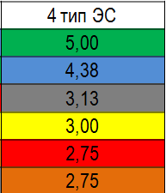
Эмоционально-характерологический базис военнослужащих с различными типами эмоциональной сферы на основе цветовых выборов на основе характерных предпочтений выделенных типов эмоциональной сферы военнослужащих
Офицеры с 1 типом характеризуются стремлением к самоуважению и уважению окружающих.
А упорство в отстаивании собственных установок смягчается установкой на избегание конфликта и самоконтролем со стороны моральных установок.
Военнослужащие с эмоциональной сферой 2 типа ЭС с отсутствием четкой дифференциации положительных и отрицательных эмоций характеризуются конфликтным сочетанием разнонаправленных тенденций – высокой мотивации избегания неуспеха и мотивации достижения.
Военнослужащие 3 типа ЭС с наличием инверсий характеризуется обратной дифференциацией положительных и отрицательных эмоций. Поэтому внешний рисунок цветовых предпочтений внешне схож с военнослужащими с дифференциацией эмоций, хотя и может отличается, с одной стороны интенсивностью проявления эмоциональных проявлений, с другой – отсутствием контроля со стороны моральных установок (наличие эмоционально-нравственной дезориентацией и перспективами аддиктивного поведения и эмоционального выгорания).
Активность носит военнослужащих со 4 типом ЭС недостаточно целенаправленный характер, что затрудняет разрешение конфликтной ситуации, истоки которой не полностью осознаются, а избыточная эмотивность (тревожность) мешает рассудочному овладению ситуацией. Поступки лишены планомерности и продуманности, решения могут быть опрометчивы, иррациональны.

Slide 11
Интегральные показатели склонностей военнослужащих к девиантным формам поведения (оружие, наркотики, суицид), вычисленные при помощи алгоритма расчета групп риска девиантного поведения, противоправных действий на основе программ VibraMI и VibraNLP. Минкин, 2007; 2020 Николаенко, 2020,

Slide 12
С исследованиями подробнее можно ознакомиться:
Процессы дифференциации, амбивалентности и инверсии эмоций как особенности развития эмоциональной сферы детей разного возраста и пола. В журнале Вестник СПбГУ. Серия 6., вып. № 2., часть 2. – СПб., 2007. – С. 43 - 47
Методика «Домики». Диагностика дифференциации эмоциональной сферы ребенка. СПб.: ИМАТОН, 2007, 104 с.
Типология и диагностика дифференциации эмоциональной сферы военнослужащих. Петродворец, ВМИРЭ 2009.
Типология эмоционального развития и проблема агрессивности военнослужащих. В сб. Военная радиоэлектроника: опыт использования и проблемы, подготовка специалистов. 9 научно-техническая конференция (межвузовская), Петродворец, ВМИРЭ 2008. часть I С.169-177
Цветовая диагностика эмоций. Типология развития. СПб.: Издательство «Речь», 2008, 176 с.
Цветовая диагностика эмоций ребенка. Практикум по психодиагностике. СПб.: Издательство «Речь», 2006. 112 с.
Взаимодействие позитивных и негативных эмоций как система механизмов эмоциональной регуляции психических состояний военнослужащих// В журнале «Актуальные проблемы физической и специальной подготовки силовых структур». Научный рецензируемый журнал. СПб., С 203-207 № 1 (10) 2011г.
К вопросу о влиянии механизмов эмоционального регулирования на проявления дезадаптации и доминирующих состояний у военнослужащих. Там же С 208-213

